Slide 1



CHÀO MỪNG CÁC EM ĐẾN VỚI BUỔI HỌC!

Slide 2


LUYỆN TẬP CHUNG

Slide 3
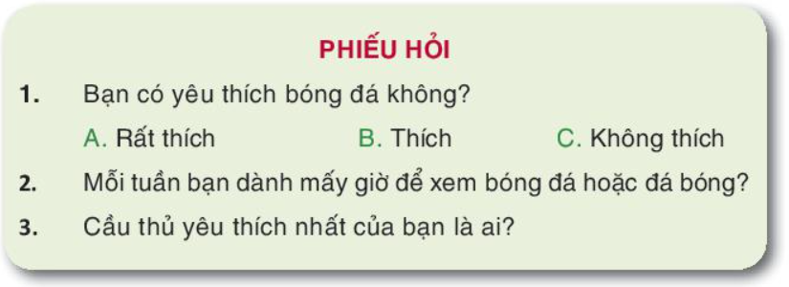
Ví dụ 1
Chi muốn tìm hiểu về sự yêu thích bóng đá của các bạn trong trường nên đã lập phiếu hỏi như hình bên và phát cho 30 bạn nam trong trường để thu thập dữ liệu.

Slide 4

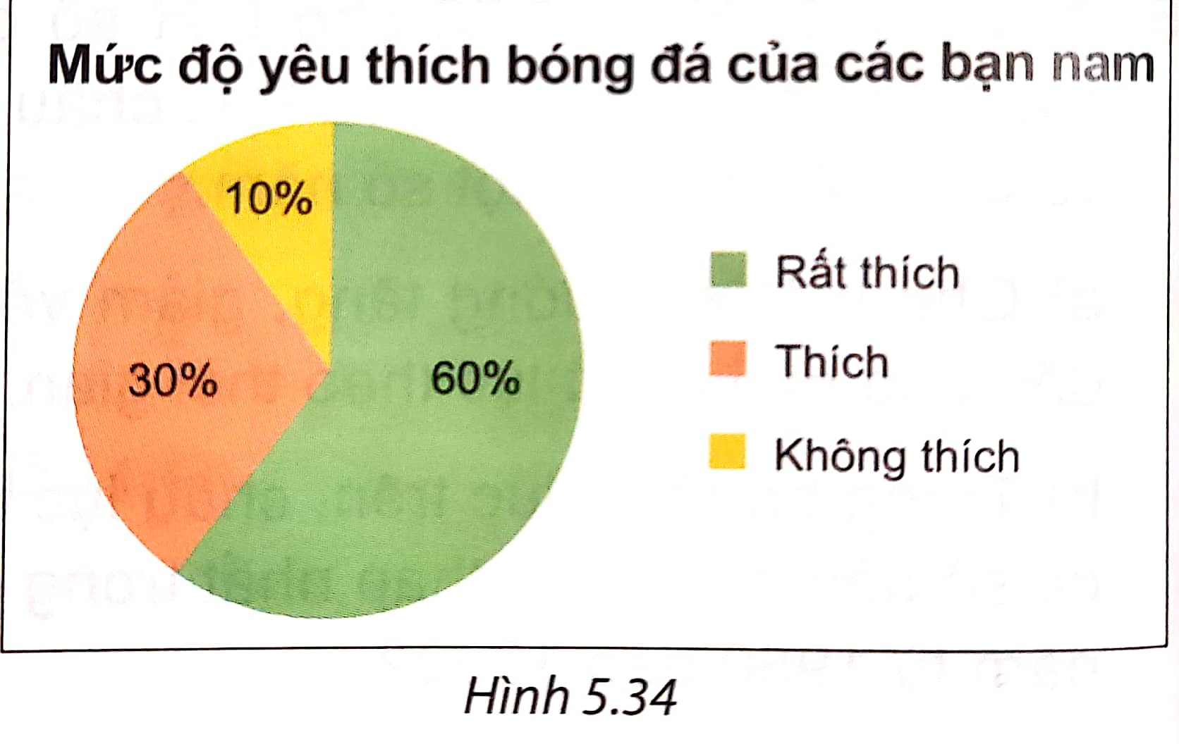
a) Dữ liệu thu được từ mỗi câu hỏi trên thuộc loại nào?
b) Biểu đồ Hình 5.34 cho biết tỉ lệ lựa chọn các phương án trong câu hỏi 1 của 30 học sinh tham gia khảo sát.
c) Từ thông tin này, Chi kết luận rằng “Đa phần các bạn yêu thích bóng đá”. Kết luận này có hợp lí không?

Slide 5
Giải
a) Dữ liệu thu được từ câu hỏi 1 không phải là số, có thể sắp xếp thứ tự.
Dữ liệu thu được từ câu hỏi 2 là số (đơn vị giờ) nên là số liệu.
Dữ liệu thu được từ câu hỏi 3 là tên các cầu thủ nên dữ liệu này không phải là số, không thể sắp xếp thứ tự.

Slide 6
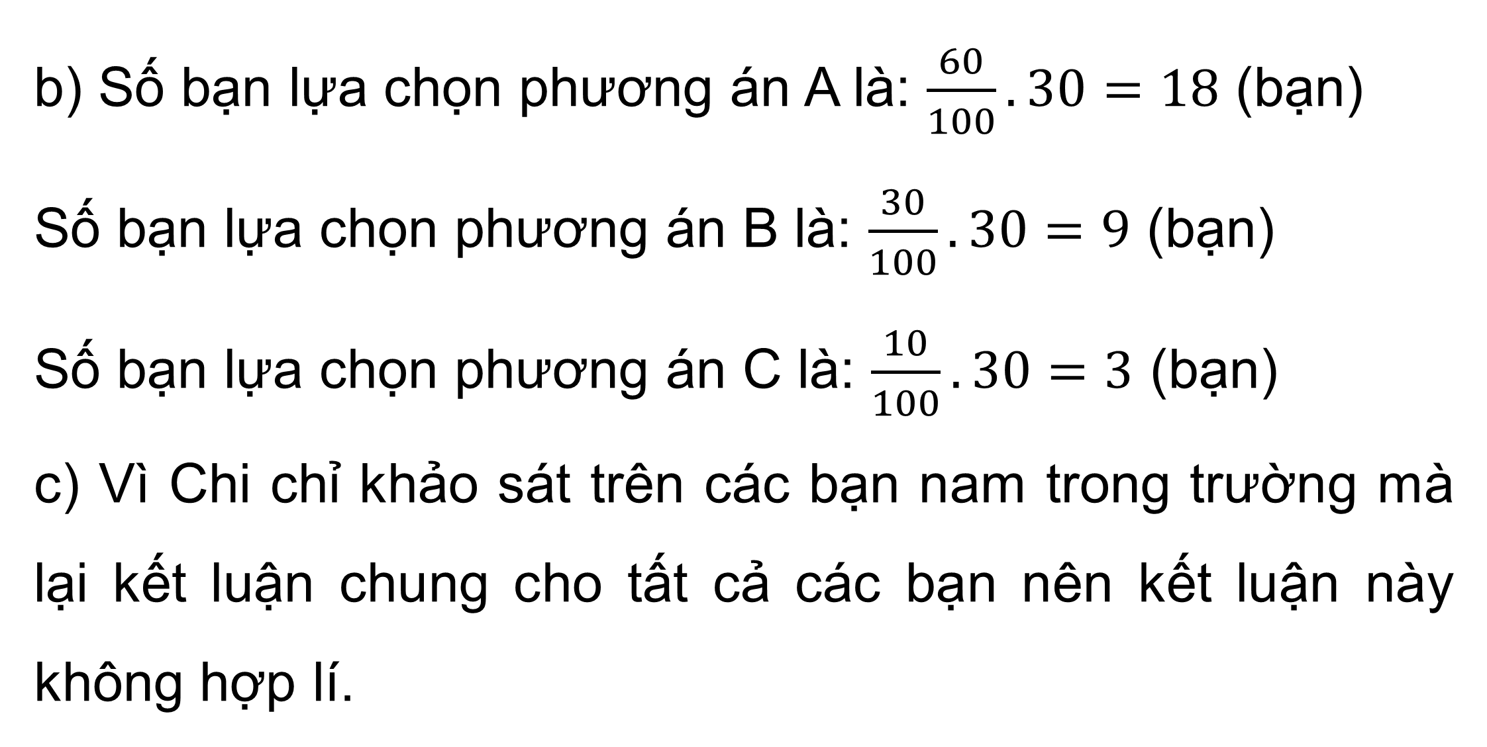
b) Số bạn lựa chọn phương án A là: $\frac{60}{100}.30=18$ (bạn)
Số bạn lựa chọn phương án B là: $\frac{30}{100}.30=9$ (bạn)
Số bạn lựa chọn phương án C là: $\frac{10}{100}.30=3$ (bạn)
c) Vì Chi chỉ khảo sát trên các bạn nam trong trường mà lại kết luận chung cho tất cả các bạn nên kết luận này không hợp lí.

Slide 7

Ví dụ 2
Tỉ lệ tăng dân số Việt Nam trong một số năm gần đây được cho trong bảng sau:
Năm | 1991 | 1995 | 1999 | 2003 | 2007 | 2011 | 2015 | 2019
Tỉ lệ (%) | 1,86 | 2,65 | 1,51 | 1,17 | 1,09 | 1,24 | 1,12 | 1,15
a) Vẽ biểu đồ đoạn thẳng biểu diễn bảng số liệu trên.
b) Tỉ lệ gia tăng dân số thấp nhất vào năm nào, là bao nhiêu?
c) Tỉ lệ gia tăng dân số của Việt Nam từ năm 1991 đến 2007 có xu hướng tăng hay giảm?

Slide 8



Giải

Slide 9
b) Năm 2007 là năm có tỉ lệ gia tăng dân số thấp nhất với 1,09%.
c) Từ năm 1991 đến 2007, tỉ lệ gia tăng dân số Việt Nam có xu hướng giảm.

Slide 10

LUYỆN TẬP
Bài 5.15 (SGK – tr.107) Các dữ liệu thu được trong mỗi trường hợp sau có đảm bảo tính đại diện không?
a) Để xác định sức bật cao của học sinh khối 7, giáo viên đã yêu cầu các bạn trong câu lạc bộ bóng rổ bật cao và ghi lại kết quả;
b) Để khảo sát ý kiến của học sinh về quy định mới, nhà trường đã chọn ngẫu nhiên một số học sinh khối 7 và phát phiếu khảo sát.

Slide 11



Giải
a) Dữ liệu thu được không có tính đại diện vì các bạn học sinh bóng rổ thì khả năng bật cao sẽ tốt hơn mặt bằng chung so với các bạn trong lớp.
b) Dữ liệu thu được có tính đại diện.

Slide 12
Bài 5.16 (SGK – tr.107) Biểu đồ Hình 5.36 được trích từ báo cáo tổng kết của một tỉnh về thể trạng học sinh Trung học cơ sở tại tỉnh này.
Một trường Trung học cơ sở của tỉnh có 1 500 học sinh. Em hãy ước lượng số học sinh béo phì của trường đó.

Slide 13
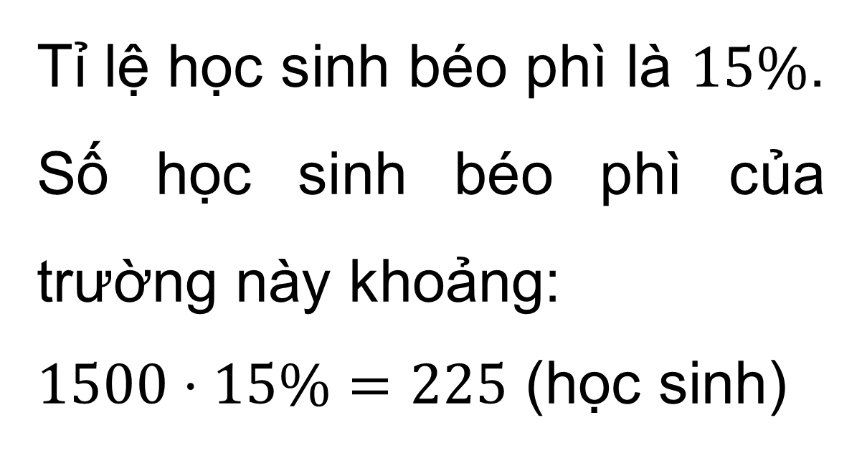
Giải
Tỉ lệ học sinh béo phì là $15\%$. Số học sinh béo phì của trường này khoảng:
$1500⋅15\%=225$ (học sinh)

Slide 14
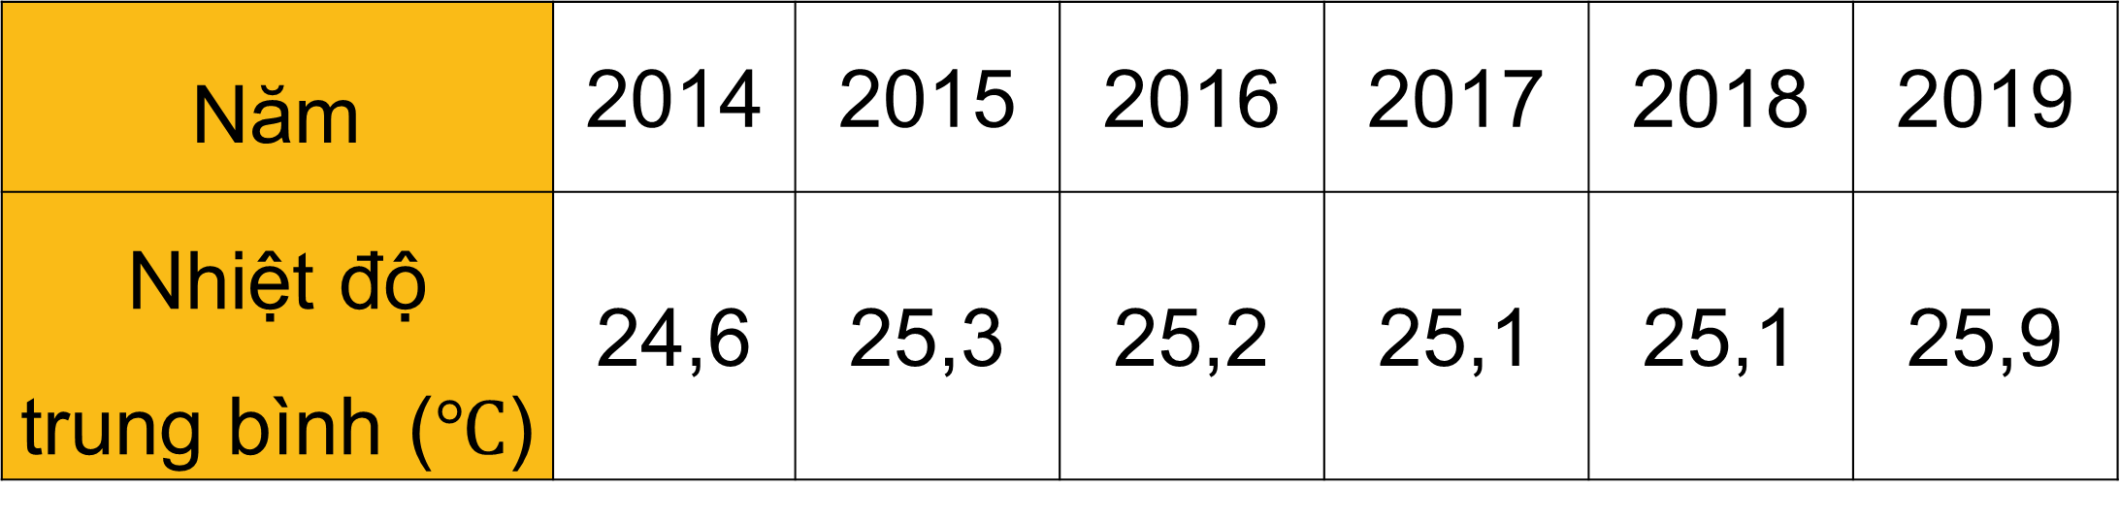
Bài 5.17 (SGK – tr.107) Vẽ biểu đồ đoạn thẳng biểu diễn nhiệt độ không khí trung bình tại Hà Nội trong 6 năm từ 2014 đến 2019.
Năm | 2014 | 2015 | 2016 | 2017 | 2018 | 2019
Nhiệt độ trung bình ($℃$) | 24,6 | 25,3 | 25,2 | 25,1 | 25,1 | 25,9

Slide 15





Slide 16

HƯỚNG DẪN VỀ NHÀ
Ôn lại tính chất về tia phân giác của một góc
Hoàn thành các bài tập trong SBT.
Chuẩn bị bài mới “Bài tập cuối chương V”

Slide 17
HẸN GẶP LẠI CÁC EM TRONG BUỔI HỌC SAU

